Slide 1
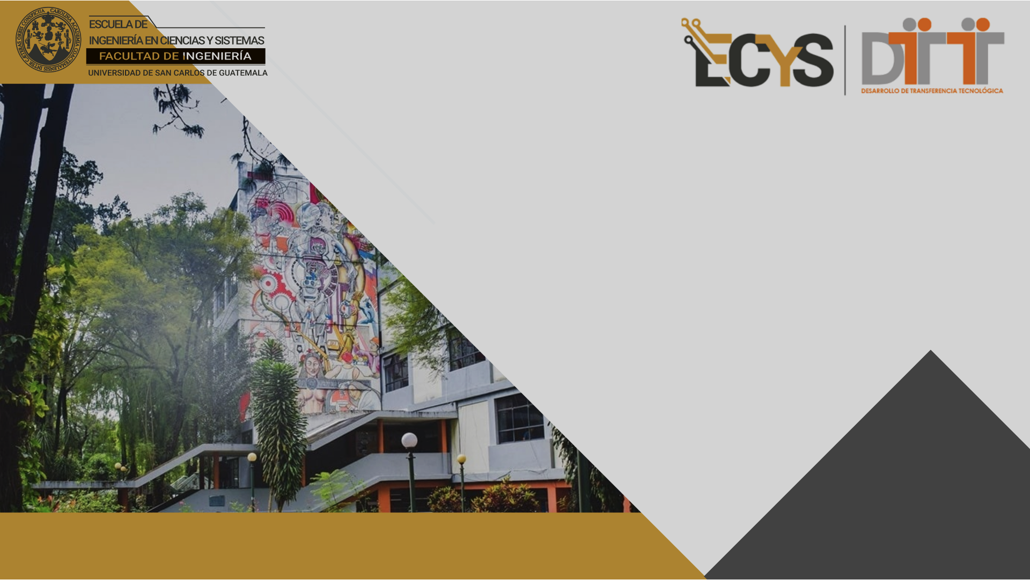
Día, Fecha:
Hora de inicio:
NOMBRE DEL CURSO
NOMBRE DEL TUTOR

Slide 2
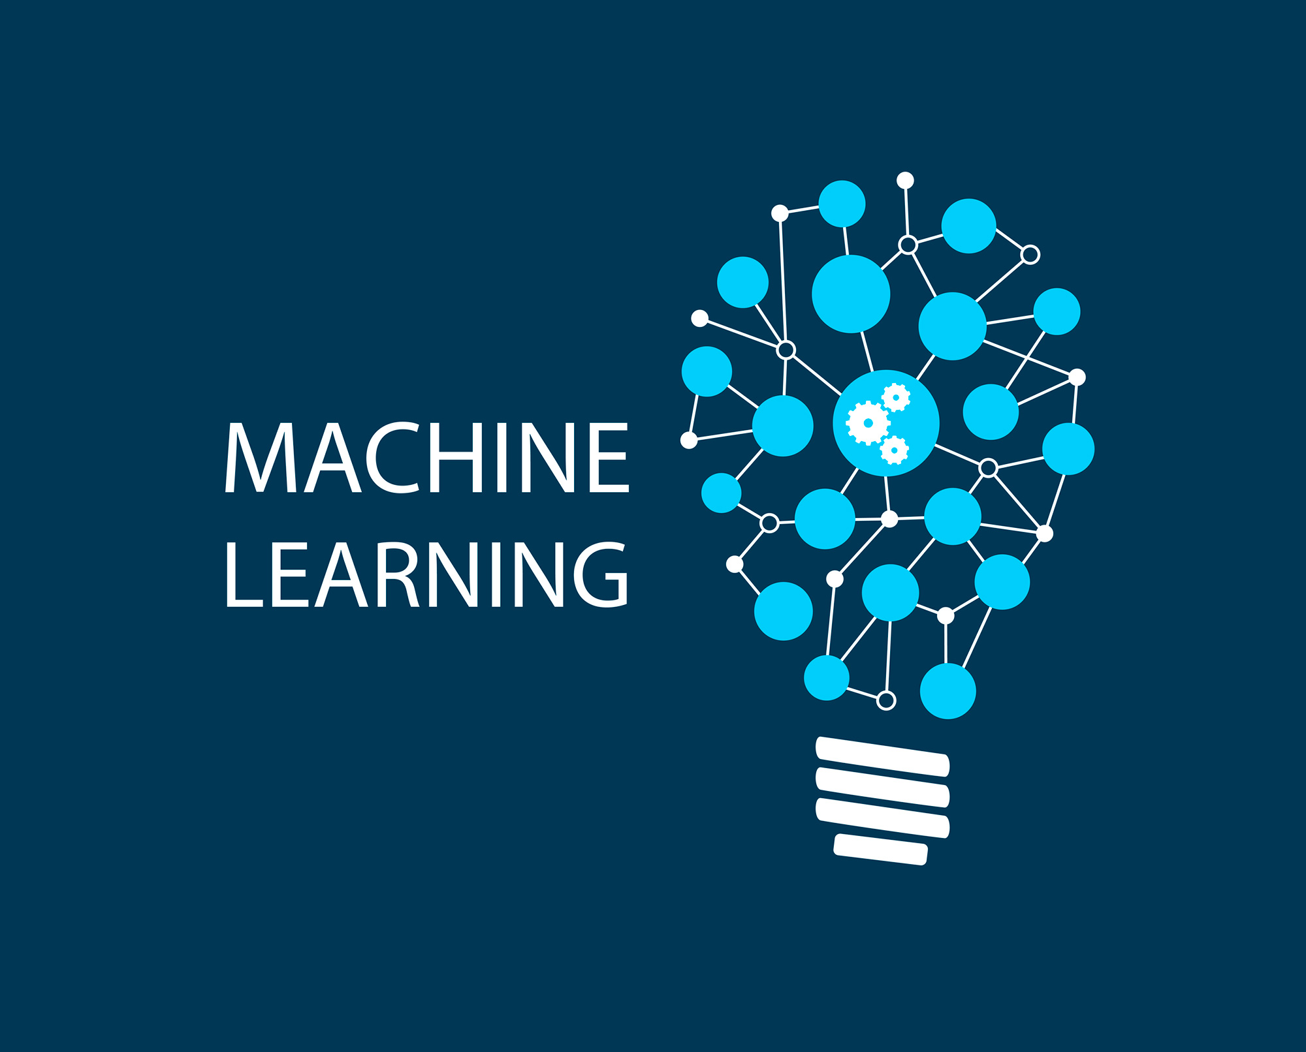

MACHINE LEARNING EN IOT
Arquitectura de Computadores y Ensambladores 2
Escuela de Ingeniería de Ciencias Y Sistemas
Facultad de Ingeniería
Universidad de San Carlos de Guatemala

Slide 3

COMPETENCIA
Desarolla con modelos de IA preexistente en proyectos IoT mediante Edge Computing en contextos de prototipado educativo.

Slide 4

AGENDA
Introducción a IoT y Machine Learning
Sensores y Recolección de Datos en IoT
Preprocesamiento de Datos para Machine L.
Modelos de Machine Learning Comunes en IoT
Entrenamiento y Evaluación de Modelos
Implementación de Modelos en Dispositivos IoT
Casos de Uso

Slide 5
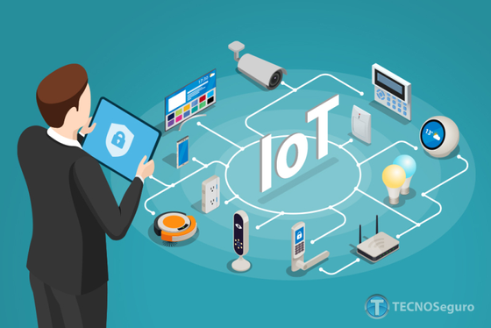
IOT + MACHINE LEARNING
El Internet de las Cosas (IoT) consiste en la interconexión de objetos físicos, como sensores, electrodomésticos, vehículos o dispositivos médicos, que se comunican entre sí a través de internet.
El Machine Learning, por su parte, permite que estos dispositivos no solo recolecten datos, sino que también aprendan de ellos, reconozcan patrones y tomen decisiones de manera autónoma.
La unión de IoT y ML está revolucionando sectores como la salud, la agricultura, la industria y las ciudades inteligentes.
Notes:
Definición corta: HTTP = protocolo para transferir datos entre cliente y servidor.
Uso original: diseñado para la web (páginas, archivos).
Relevancia en IoT: permite que sensores y dispositivos envíen datos a la nube o a servidores.
Ejemplo sencillo:
Sensor de temperatura → API HTTP → App móvil.
Ventajas principales:
Fácil de implementar.
Altamente compatible con servicios, APIs y plataformas.
Nota final: aunque funciona bien, no siempre es eficiente para IoT → transición natural hacia otros protocolos como MQTT.

Slide 6
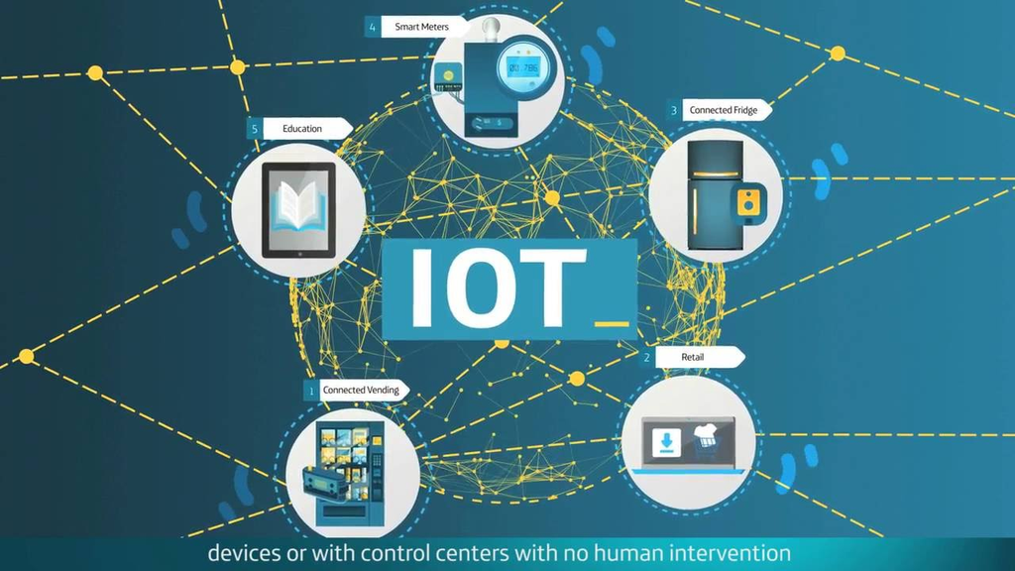
ECOSISTEMA IOT INTELIGENTE
Un sistema IoT típico se compone de sensores que capturan información, una red de comunicación que transporta los datos, un centro de procesamiento (en la nube o en el borde) y aplicaciones que convierten esos datos en conocimiento útil.
Cuando se integra el ML, el ecosistema se fortalece porque los dispositivos ya no dependen de instrucciones predefinidas, sino que aprenden de la experiencia y se adaptan a nuevas situaciones.
Notes:
Cómo funciona:
El cliente (sensor, dispositivo IoT, app móvil) envía solicitudes HTTP.
El servidor recibe, procesa y responde con datos o comandos.
Ejemplo sencillo:
Sensor de humedad → envía datos al servidor → app muestra si debes regar las plantas.
Flujo básico en IoT:
Sensores → API REST → Base de datos/Nube → Aplicación de usuario.
Ventaja: fácil de integrar con APIs y dashboards.
Limitación futura: cada solicitud lleva encabezados y datos extra → no siempre eficiente en dispositivos con recursos limitados.

Slide 7
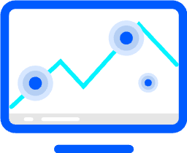
¿Qué aporta Machine Learning?
Machine Learning permite descubrir patrones ocultos en grandes volúmenes de datos generados por IoT.
Los algoritmos aprenden de la experiencia y se adaptan a cambios en el entorno.
Facilita la detección temprana de anomalías y eventos inusuales en tiempo real.
Convierte datos históricos y actuales en predicciones que apoyan la toma de decisiones.
Notes:
Definición corta: HTTP = protocolo para transferir datos entre cliente y servidor.
Uso original: diseñado para la web (páginas, archivos).
Relevancia en IoT: permite que sensores y dispositivos envíen datos a la nube o a servidores.
Ejemplo sencillo:
Sensor de temperatura → API HTTP → App móvil.
Ventajas principales:
Fácil de implementar.
Altamente compatible con servicios, APIs y plataformas.
Nota final: aunque funciona bien, no siempre es eficiente para IoT → transición natural hacia otros protocolos como MQTT.

Slide 8
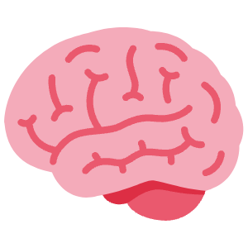
El flujo de IoT hacia ML:
Pipeline general: de sensores a modelos
Los datos son transmitidos a través de protocolos de red hacia plataformas de almacenamiento y procesamiento.
Una vez almacenados, se limpian, transforman y preparan para el entrenamiento de modelos.
Machine Learning toma estos datos y los convierte en predicciones y decisiones que retroalimentan al sistema.
Notes:
Definición corta: HTTP = protocolo para transferir datos entre cliente y servidor.
Uso original: diseñado para la web (páginas, archivos).
Relevancia en IoT: permite que sensores y dispositivos envíen datos a la nube o a servidores.
Ejemplo sencillo:
Sensor de temperatura → API HTTP → App móvil.
Ventajas principales:
Fácil de implementar.
Altamente compatible con servicios, APIs y plataformas.
Nota final: aunque funciona bien, no siempre es eficiente para IoT → transición natural hacia otros protocolos como MQTT.

Slide 9
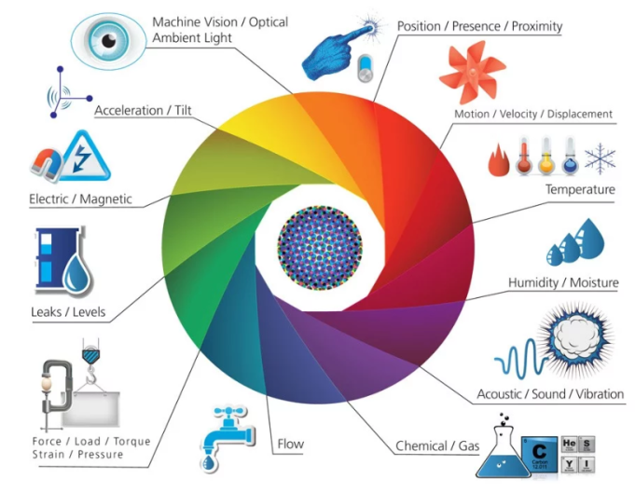
SENSORES Y RECOLECCIÓN DE DATOS
Los sensores IoT capturan datos físicos como temperatura, humedad, presión, movimiento o señales biomédicas.
Estos dispositivos suelen tener recursos limitados en memoria, procesamiento y energía.
La información capturada debe transmitirse de forma eficiente mediante protocolos adecuados.
MQTT, HTTP y CoAP son opciones comunes, cada una con ventajas y limitaciones según el contexto.
Notes:
Monitoreo remoto:
Sensores envían datos vía HTTP a la nube → dashboards muestran información en tiempo real.
Ejemplo: temperatura, humedad, consumo energético.
Control de dispositivos:
Apps móviles o web envían solicitudes HTTP → el servidor da instrucciones al dispositivo.
Ejemplo: encender luces, abrir una válvula, ajustar un termostato.
Integración con servicios externos:
APIs HTTP conectan dispositivos con plataformas como AWS IoT, Azure IoT o Google Cloud.
Visualización de datos:
HTTP facilita mostrar métricas e historiales en dashboards accesibles desde cualquier navegador.

Slide 10
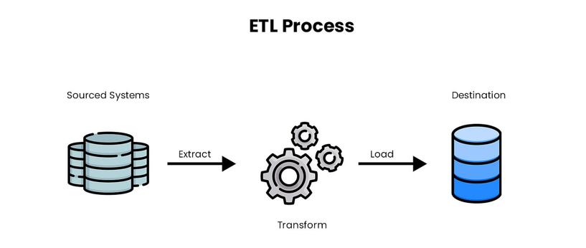
PREPROCESAMIENTO DE DATOS
Los datos crudos que generan los sensores rara vez son útiles directamente.
El preprocesamiento incluye:
Limpieza de valores erróneos o duplicados.
Normalización de escalas para que diferentes magnitudes puedan compararse.
Transformación en formatos adecuados para alimentar modelos de ML.
Este paso es esencial porque asegura que el aprendizaje automático no se vea afectado por ruido o inconsistencias.
Notes:
Primera imagen (sensor):
“Aquí tenemos un sensor de temperatura que toma una lectura, por ejemplo 27 °C.”
Segunda imagen (API HTTP/servidor):
“El sensor envía esta información usando HTTP a un servidor o API en la nube, donde los datos se procesan y almacenan.”
Tercera imagen (app móvil):
“Finalmente, una aplicación móvil puede consultar esos datos mediante HTTP y mostrarlos en tiempo real al usuario.”
Cierre rápido:
“Este flujo es muy común en IoT: dispositivo → nube → aplicación. HTTP es el puente que conecta todo.”

Slide 11
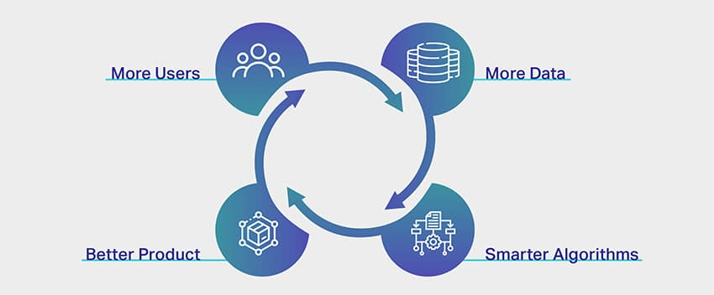
ENTRENAMIENTO Y EVALUACIÓN DE MODELOS
El entrenamiento suele realizarse en la nube o en servidores, utilizando grandes volúmenes de datos históricos.
Posteriormente, los modelos se prueban con métricas como:
Precisión: cuántas predicciones fueron correctas.
Recall: cuántos casos positivos fueron identificados correctamente.
F1-score: equilibrio entre precisión y recall.
De esta forma, se garantiza que el modelo funcionará correctamente en dispositivos IoT reales.

Slide 12
IMPLEMENTACIÓN EN DISPOSITIVOS IOT
Una vez entrenado y evaluado, el modelo debe implementarse en el dispositivo final.
Aquí el reto es adaptarlo para que consuma poca energía, ocupe poca memoria y responda en milisegundos.
Esto se logra con técnicas como quantization (reducir precisión de cálculos) o TinyML, que es Machine Learning específicamente diseñado para microcontroladores y sensores.
Notes:
Reducir tamaño del mensaje:
GZIP permite comprimir el contenido antes de enviarlo.
Ejemplo: un mensaje de 2 KB puede reducirse a 500 B.
Usar CBOR en vez de JSON:
JSON es texto → más pesado.
CBOR es binario → hasta 40% más liviano.
Headers mínimos:
No siempre necesitamos enviar todo; menos datos → menos energía y tiempo.
Conexiones persistentes:
Evitan abrir/cerrar sesión cada vez → menos latencia y menor consumo energético.

Slide 13
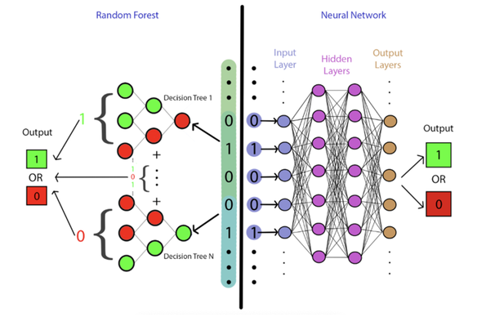
MODELOS DE MACHINE LEARNING EN IOT
En IoT no se pueden usar modelos muy pesados debido a la limitación de energía y memoria.
Algunos de los más comunes son:
Regresión lineal y logística: ideales para predicciones rápidas.
Árboles de decisión: simples y eficientes.
Redes neuronales ligeras: adaptadas para microcontroladores.
Estos modelos permiten predecir comportamientos, clasificar eventos y detectar anomalías en tiempo real.
Notes:
Encabezados pesados: cada solicitud HTTP incluye mucha información extra → aumenta el tamaño de los mensajes.
Mayor consumo de energía: mantener conexiones repetitivas impacta en dispositivos IoT con batería.
Latencia acumulada: cada petición abre y cierra conexión → ralentiza sistemas con múltiples transmisiones.
Escalabilidad limitada: cuando hay muchos dispositivos IoT → HTTP puede saturar servidores y redes.
Ejemplo sencillo:
“Si tenemos 500 sensores que envían datos cada segundo, el tráfico HTTP puede generar cuellos de botella y retrasos en la información.”

Slide 14
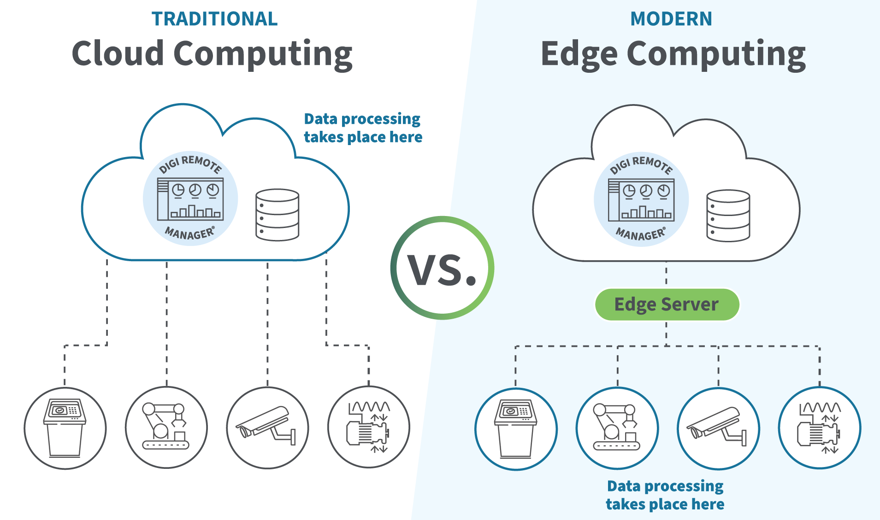
Nube vs. Edge Computing
Nube (Cloud): centraliza el almacenamiento y procesamientocon alta capacidad de cómputo.
Ventajas: escalabilidad, disponibilidad global, integración con servicios de analítica y ML.
Limitaciones: dependencia de conectividad estable, mayor latencia y posibles riesgos de privacidad.
Edge Computing: lleva el procesamiento cerca del dispositivo, reduciendo latencia y consumo de ancho de banda.
Beneficio clave: permite decisiones rápidas incluso sin conexión constante a internet
Notes:
Primera imagen (sensor):
“Aquí tenemos un sensor de temperatura que toma una lectura, por ejemplo 27 °C.”
Segunda imagen (API HTTP/servidor):
“El sensor envía esta información usando HTTP a un servidor o API en la nube, donde los datos se procesan y almacenan.”
Tercera imagen (app móvil):
“Finalmente, una aplicación móvil puede consultar esos datos mediante HTTP y mostrarlos en tiempo real al usuario.”
Cierre rápido:
“Este flujo es muy común en IoT: dispositivo → nube → aplicación. HTTP es el puente que conecta todo.”

Slide 15
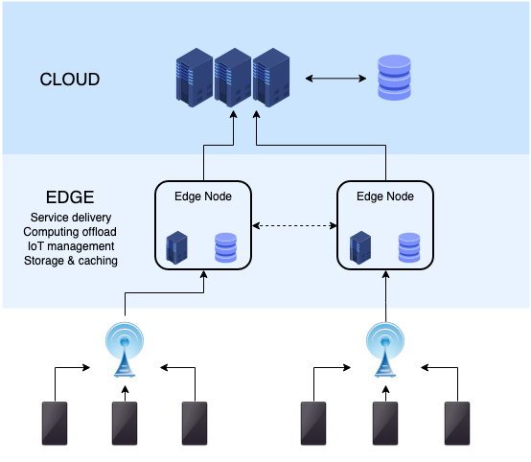
Edge Computing Infrastructure
Notes:
Primera imagen (sensor):
“Aquí tenemos un sensor de temperatura que toma una lectura, por ejemplo 27 °C.”
Segunda imagen (API HTTP/servidor):
“El sensor envía esta información usando HTTP a un servidor o API en la nube, donde los datos se procesan y almacenan.”
Tercera imagen (app móvil):
“Finalmente, una aplicación móvil puede consultar esos datos mediante HTTP y mostrarlos en tiempo real al usuario.”
Cierre rápido:
“Este flujo es muy común en IoT: dispositivo → nube → aplicación. HTTP es el puente que conecta todo.”

Slide 16
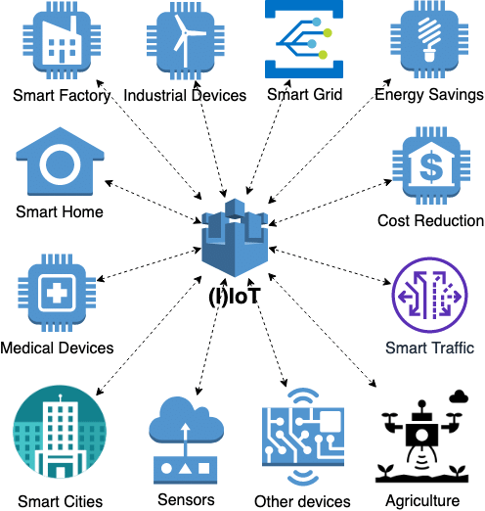
CASOS DE USO REALES
Agricultura inteligente: sensores de humedad del suelo combinados con ML predicen cuándo regar los cultivos.
Salud conectada: wearables que detectan anomalías cardíacas en tiempo real.
Ciudades inteligentes: semáforos que ajustan los tiempos de luz según el tráfico.
Industria 4.0: máquinas que anticipan fallos para reducir costos de mantenimiento.
Notes:
Sensor (izquierda):
Representa un dispositivo IoT que genera datos (ej. temperatura, humedad).
Optimización (GZIP y CBOR):
GZIP: técnica de compresión de texto → reduce el tamaño de mensajes HTTP.
CBOR: formato binario más compacto que JSON → mensajes más ligeros y rápidos.
Ambos ayudan a que los datos viajen más rápido y consuman menos energía/red.
Servidor (centro):
Recibe la información ya optimizada y más liviana, lo que reduce carga y ancho de banda.
Dashboard (derecha):
Visualiza los datos en tiempo real → gráficos, métricas, información accesible.

Slide 17
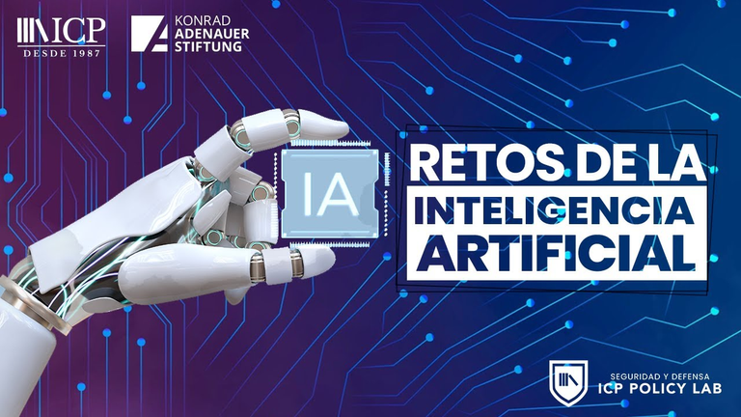
RETOS DEL MACHINE LEARNING EN IOT
A pesar de su potencial, existen desafíos:
Seguridad: proteger datos sensibles que viajan entre sensores y servidores.
Privacidad: garantizar que la información personal no sea mal utilizada.
Escalabilidad: manejar miles de dispositivos conectados al mismo tiempo.
Eficiencia energética: extender la vida útil de baterías en sensores y dispositivos portátiles.
Notes:
Sensor (izquierda):
Representa un dispositivo IoT que genera datos (ej. temperatura, humedad).
Optimización (GZIP y CBOR):
GZIP: técnica de compresión de texto → reduce el tamaño de mensajes HTTP.
CBOR: formato binario más compacto que JSON → mensajes más ligeros y rápidos.
Ambos ayudan a que los datos viajen más rápido y consuman menos energía/red.
Servidor (centro):
Recibe la información ya optimizada y más liviana, lo que reduce carga y ancho de banda.
Dashboard (derecha):
Visualiza los datos en tiempo real → gráficos, métricas, información accesible.

Slide 18
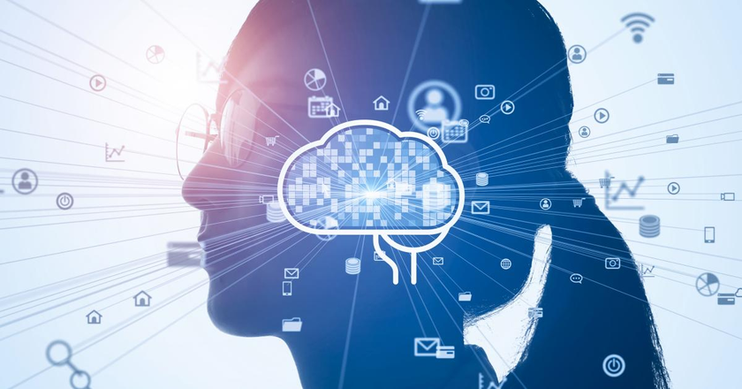
FUTURO DE IOT INTELIGENTE
En el futuro, veremos dispositivos más autónomos capaces de aprender sin necesidad de conectarse siempre a la nube.
La combinación de IoT, Machine Learning y tecnologías emergentes como 5G y Edge Computing permitirá sistemas aún más rápidos, seguros y eficientes.
La visión final es un mundo donde cada dispositivo contribuya de forma activa a mejorar nuestra vida diaria.
Notes:
Sensor (izquierda):
Representa un dispositivo IoT que genera datos (ej. temperatura, humedad).
Optimización (GZIP y CBOR):
GZIP: técnica de compresión de texto → reduce el tamaño de mensajes HTTP.
CBOR: formato binario más compacto que JSON → mensajes más ligeros y rápidos.
Ambos ayudan a que los datos viajen más rápido y consuman menos energía/red.
Servidor (centro):
Recibe la información ya optimizada y más liviana, lo que reduce carga y ancho de banda.
Dashboard (derecha):
Visualiza los datos en tiempo real → gráficos, métricas, información accesible.

Slide 19

CONCEPTOS CLAVE APRENDIDOS
🌐 IoT + 🤖 ML: combinación que permite que los dispositivos no solo recojan datos, sino que aprendan y actúenSensores: base de todo sistema IoT, generan la materia prima de los modelos.
🛰️ Sensores: base de todo sistema IoT, generan la materia prima de los modelos
🧹 Preprocesamiento: limpiar, normalizar y transformar datos para asegurar calidad
💻 Edge Computing: Aprendio diferencia de edge vs cloud
🌾🏥🌆🏭 Casos de Uso: agricultura, salud, ciudades inteligentes e industria

Slide 20

NOMBRE DEL VALOR Y/O ACTITUD
Cooperación: los dispositivos IoT funcionan en red, compartiendo datos; de la misma manera, los equipos humanos logran más cuando trabajan juntos.
Responsabilidad: la implementación de ML en IoT exige un uso ético y seguro de los datos, reflejando el deber de actuar con responsabilidad en nuestras acciones.
Confianza: un sistema IoT-ML funciona solo si confiamos en que los datos son reales; en la sociedad, la confianza fortalece los vínculos y permite avanzar unidos.

Slide 21
REFERENCIAS
REFERENCIAS:
https://azure.microsoft.com/es-es/resources/cloud-computing-dictionary/what-is-cloud-migration/
https://impactotic.co/tecnologia/cloud/migracion-a-la-nube-subase-a-la-tendencia-del-momento/
https://ndmarketingdigital.com/como-se-conecta-iot-a-la-nube/

Slide 22

Ejemplo práctico

Slide 23

Practiquemos lo aprendido

Slide 24
Nombre de la actividad:
Cantidad de participantes:
Doy fe que esta actividad está planificada en dtt (Sí/No):
Hora de inicio:
Hora de fin:
Duración (min):
Participantes: llenar las siguientes cajas de texto (tomar información del chat del meet)

Slide 25

¡GRACIAS POR SU ATENCIÓN!
¿DUDAS?
RECUERDA QUE TENEMOS NUESTRO FORO SEMANAL DONDE PUEDES CONSULTAR CUALQUIER DUDA QUE TE SURJA EN LA SEMANA.

